Slide 1





Bài học của gấu

Slide 2

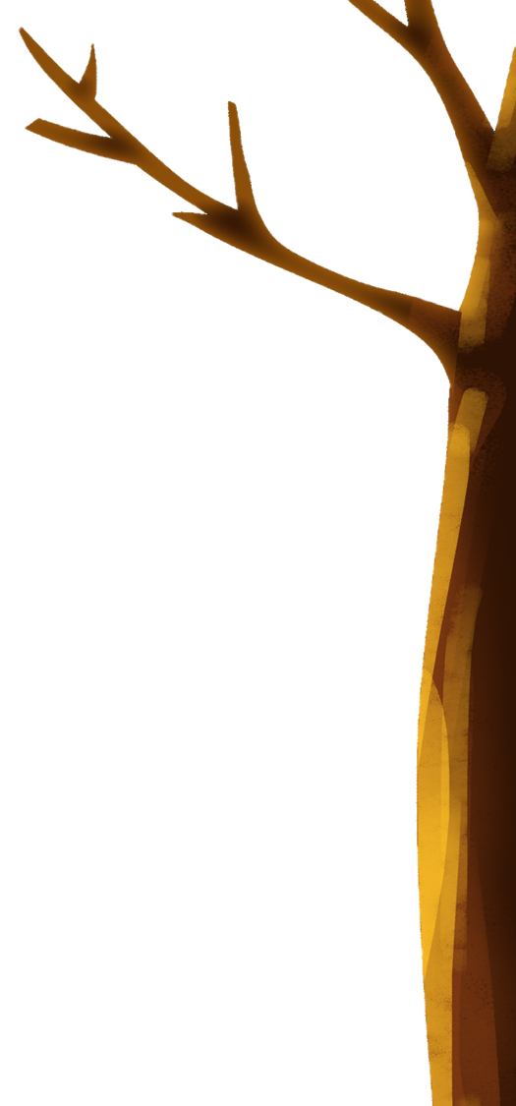


Bài học của gấu
Có một chú gấu rất thích được làm con vật khác. Thấy chuột đứng chống đuôi xuống đất, gấu làm theo nhưng đau điếng, khóc thét. Thấy hươu chạy nhanh, gấu lạch bạch chạy cũng và bị ngã nhào. Thấy vịt bơi dưới hồ, gấu nhảy ùm xuống định bởi nhung suýt chìm nghỉm. Thế là từ đó, gấu chỉ muốn là gấu thôi.
(Theo Bùi Việt Hà)
Mỗi người có một nét riêng, không ai giống ai.
Mọi người có giống ai không?

Slide 3


LUYỆN VIẾTTỪ KHÓ
điếng
hươu
suýt
chìm nghỉm

Slide 4

Bài hǌ của gấu
Có jŎ εú gấu ǟất κíε đưϑ làm cΪ vật δác. Thấy εuŎ đứng εūg
đuċ xuūg đất, gấu làm Ό;o ηưng đau đΗĞng, δŉ Ό˛Ι. Thấy hưΫ εạy ηaζ,
gấu lạε bạε εạy cũng và λŻ wgã ηào . Thấy νŻt bΠ dưƞ hồ, gấu ηảy ùm
xuūg địζ bờ ηưng ǧίýt εìm wθỉm. TǗı là Ǉừ đó, gấu εỉ juū là gấu κċ.
(TΒ΄o Bùi VΗİΙ Hà)

Slide 5
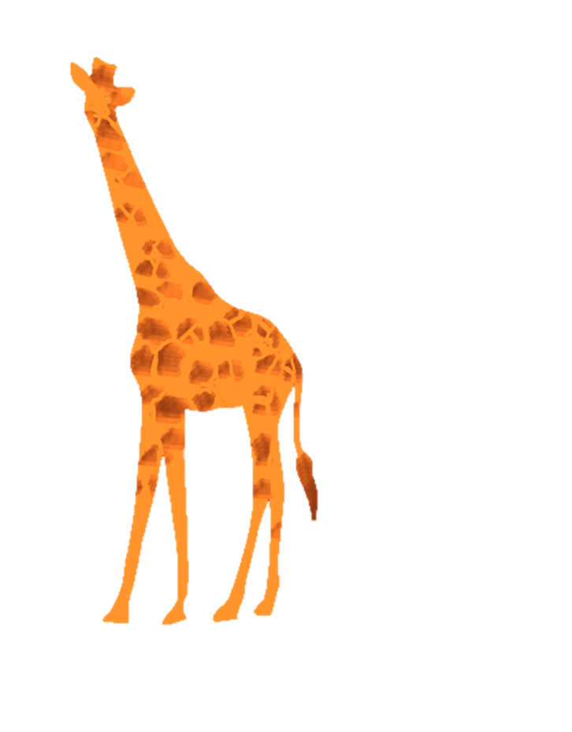



Lưu ý khi trình bày
Có jŎ εú gấu ǟất κíε….
Lùi vào 1 ô

Slide 6
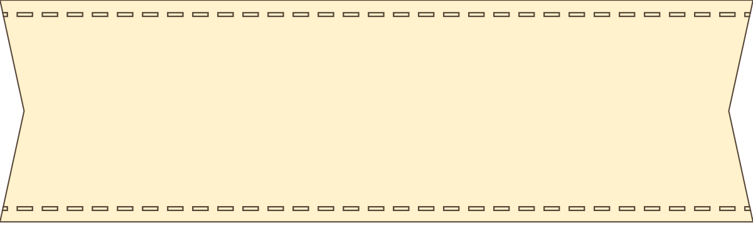

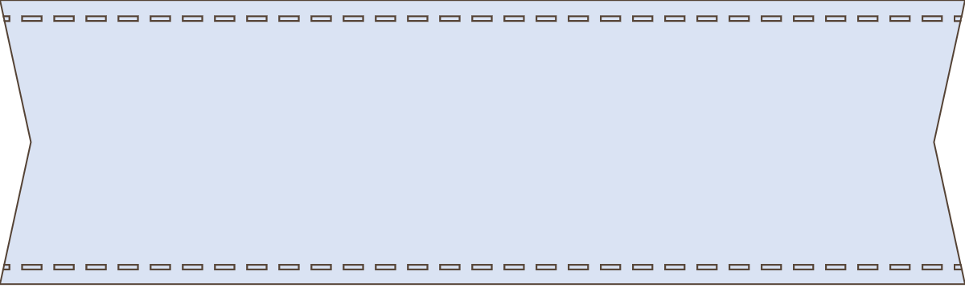

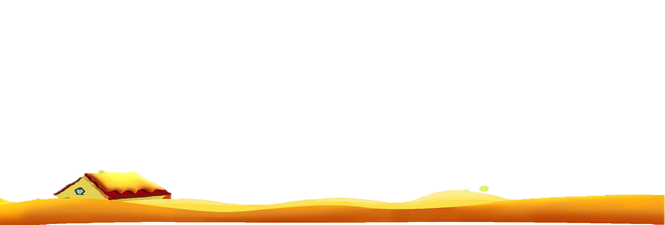
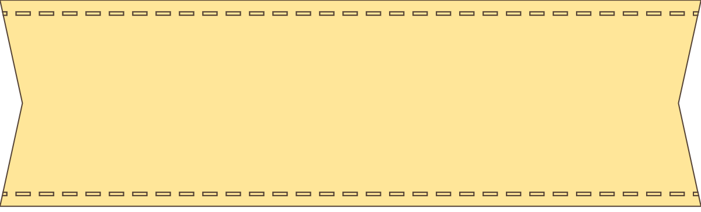
Lưu ý tư thế ngồi viết
Thẳng lưng, chân đặt đúng vị trí
Khoảng cách từ mắt đến vở 25 – 30cm
1 tay cầm viết, 1 tay giữ trang vở

Slide 7




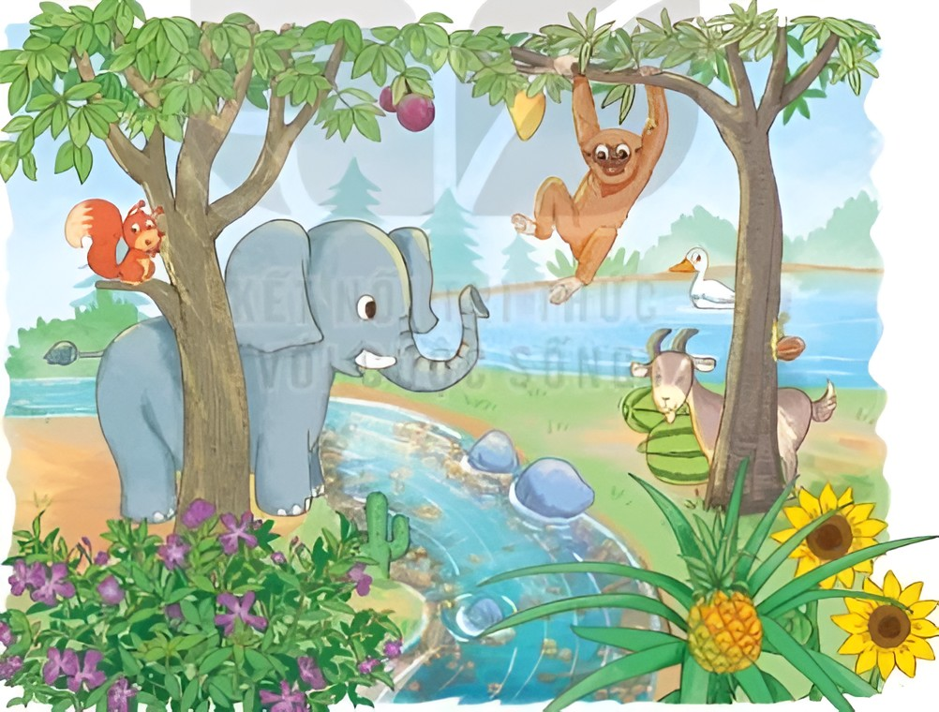

2. Làm bài tập a hoặc b
a. Tìm từ chỉ sự vật, đặc điểm có tiếng đầu bắt đầu bằng s hoặc x.
Cùng nhau quan sát tranh, tìm từ chỉ sự vật, đặc điểm có tiếng bắt đầu bằng s hay x ( ẩn trong tranh).

Slide 8
3. Đặt 2 câu với từ ngữ vừa tìm được ở bài tập 2

Slide 9
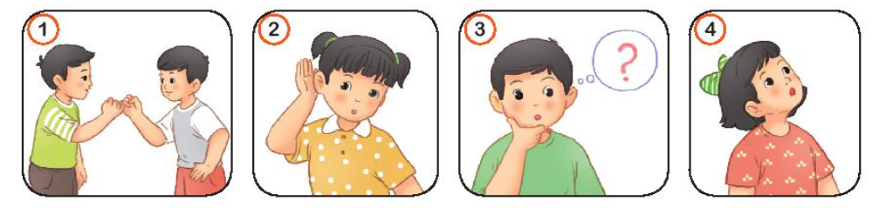
3. Tìm và viết từ ngữ có tiếng bắt đầu bằng ng hoặc ngh chỉ hoạt động của các bạn nhỏ trong tranh.
ngoắc tay
lắng nghe
suy nghĩ
ngẩng đầu

Slide 10
Vận dụng

